Slide 1
ПРЕДЫНВЕСТИЦИОННЫЕ ИССЛЕДОВАНИЯ И ЦИКЛ ИНВЕСТИЦИОННОГО ПРОЕКТА
Толмачев Петр Иванович, д.э.н., профессор кафедры мировой экономики Дипломатической академии МИД России, Сайт: http://petrtolmachev.ru; www.pt53@yandex.ru тел. 7985-77492-37м.

Slide 2
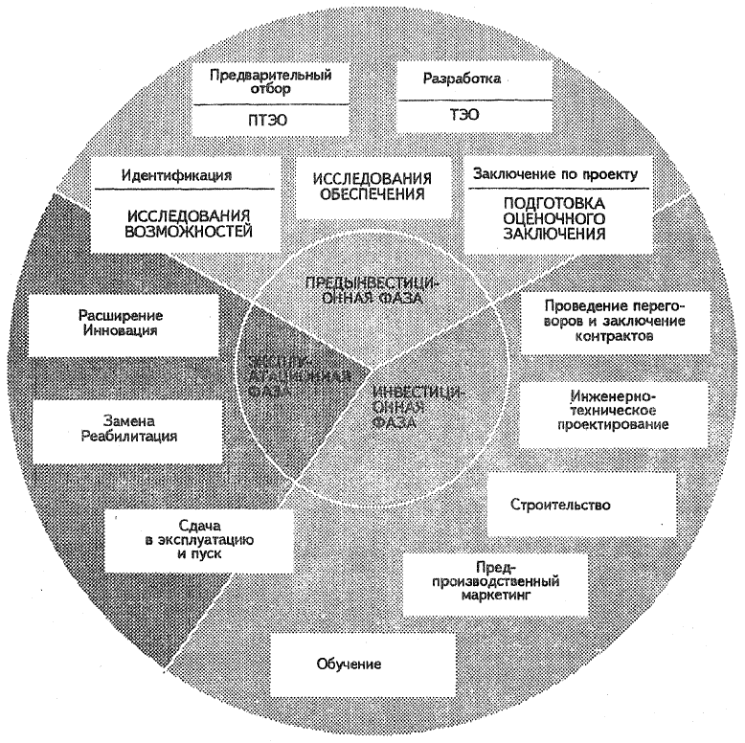
ЦИКЛ ИНВЕСТИЦИОННОГО ПРОЕКТА

Slide 3
1.Предынвестиционная фаза
При исследовании инвестиционных возможностей анализируются:
• Природные ресурсы, пригодные для обработки, такие как древесина для перерабатывающей промышленности;
• Существующая структура сельского хозяйства как основа для отраслей промышленности, базирующихся на сельском хозяйстве;
• Будущий спрос на определенные потребительские товары, потребление которых может возрасти за счет увеличения численности населения или покупательной способности, или на вновь создаваемые товары, такие как синтетические ткани или бытовые электроприборы;
• Импорт - для определения сфер импортозамещения;
• Воздействие на окружающую среду;
• Секторы обрабатывающей промышленности, успешно функционирующие в других странах с аналогичной экономической базой, сходными уровнями развития и состояния финансовых, трудовых и природных ресурсов;
• Возможные взаимные связи с другими отраслями, местными или транснациональными;

Slide 4
• Возможное расширение существующих производств на основе нисходящей или восходящей интеграции, например, соединение нефтепереработки с очисткой нефтепродуктов, производства стали в дуговых печах - с ее прокаткой;
• Возможности диверсификации, например, нефтехимического комплекса в фармацевтическое производство;
• Возможное расширение существующей производственной мощности для получения экономии, обусловленной ростом масштаба производства;
• Общий инвестиционный климат;
• Промышленная политика;
• Наличие и стоимость производственных факторов;
• Экспортные возможности.
Исследования инвестиционных возможностей носят весьма поверхностный характер и основываются в большей степени на общих оценках, чем на детальном анализе.

Slide 5
Исследования общих возможностей
Исследования общих возможностей можно разделить на три следующие категории:
• Исследования регионов, предназначенные для выявления возможностей в данном регионе, будь то административная провинция, отсталый район или район, тяготеющий к порту
• Промышленные исследования, предназначенные для выявления возможностей в данной отрасли промышленности, например, в производстве строительных материалов или пищевых продуктов
• Исследования, предназначенные для выявления возможностей, основанных на использовании природных ресурсов, сельскохозяйственной или промышленной продукции, такой как продукция лесоперерабатывающей, нефтехимической и металлургической отраслей

Slide 6
Исследования возможностей конкретного проекта
• Должны проводиться в соответствии с первоначально выявленными общими возможностями в виде продукции, обладающей потенциалом для внутреннего производства, а инвестиционный профиль должен быть обращен к потенциальным инвесторам.
• Менее детальны, чем исследования общих возможностей. Их можно определить как превращение проектной идеи в широкое инвестиционное предложение.
• На подготовку информации не должны привлекаться какие-либо значительные расходы, поскольку она предназначена, главным образом, для выявления принципиальных аспектов возможного предложения по инвестированию промышленного объекта

Slide 7
Предварительное технико-экономическое обоснование (ПТЭО)
Основные цели ПТЭО заключаются в определении того, выполняются ли следующие положения:
• Все возможные альтернативы проекта рассмотрены;
• Концепция проекта оправдывает проведение детального анализа с помощью ТЭО;
• Все аспекты проекта имеют важное значение с точки зрения его осуществимости и признания необходимости глубокого изучения путем функциональных исследований, или исследований обеспечения, таких как анализ рынка, лабораторные или опытно-промышленные испытания;
• Идея проекта (на основе имеющейся информации) должна быть определена либо как нежизнеспособная, либо достаточно привлекательная для отдельного инвестора или группы инвесторов;
• Экологическая ситуация на участке планируемого строительства и потенциальное воздействие на нее предполагаемого производственного процесса соответствуют национальным стандартам.

Slide 8
Структура ПТЭО должна быть такой же, что и структура подробного ТЭО
Детальный анализ возможных альтернатив должен охватить различные альтернативы, определяемые в следующих основных областях (компонентах) исследования:
• Стратегии проекта или корпоративные стратегии и рамки проекта;
• Рынок и концепция маркетинга;
• Сырье, основные и вспомогательные производственные материалы;
• Месторасположение, участок й окружающая среда;
• Проектирование и технология;
• Организация и накладные расходы;
• Трудовые ресурсы, в частности, управленческие кадры, затраты на оплату рабочей силы, а также потребности в профессиональном обучении и затраты на него;
• График осуществления проекта и составление бюджета
Влияние вышеперечисленных факторов должно быть оценено с финансовой и экономической точек зрения.

Slide 9
Исследования обеспечения (функциональные исследования)
Примерами таких исследований могут быть:
• Исследования рынка предполагаемой продукции, включая прогнозирование спроса на соответствующем рынке при ожидаемом проникновении на него;
• Исследования сырья, основных и вспомогательных производственных материалов, охватывающие имеющиеся и прогнозируемые запасы сырья и потребляемых ресурсов, нужных для проекта, а также имеющиеся и прогнозируемые тенденции в области изменения цен на такие материалы и ресурсы;
• Лабораторные и опытно-промышленные испытания, которые выполняются по мере необходимости для определения пригодности конкретных видов сырья, материалов или продукции;
• Исследования месторасположения, особенно в отношении тех потенциальных проектов, для которых транспортные издержки могут оказаться важным фактором;
• Оценка воздействия на окружающую среду, включающая анализ существующих условий в регионе, где находится место предполагаемого размещения предприятия;
• Исследования оптимизации масштабов производства, которые обычно производятся как часть исследований по выбору технологии. Принципиальной задачей этих исследований является выбор наиболее экономичного размера производства в результате рассмотрения альтернативных технологий, инвестиционных и производственных издержек и цен;
• Исследования, посвященные выбору оборудования, необходимы, когда планируются крупные предприятия с множеством подразделений и когда имеется широкий круг поставщиков, предлагающих продукцию по различным ценам.

Slide 10
Технико-экономическое обоснование (ТЭО)
• Должно дать всю необходимую информацию для принятия решения об инвестировании;
Финансовая часть исследовании состоит в определении объема инвестиций, включая чистый оборотный капитал, издержки производства и маркетинга, поступления от продаж и прибыль на инвестированный капитал;
Весь объем проекта должен быть выражен в чертежах и схемах, которые послужат основой дальнейшей работы;
Если проект представляется нежизнеспособным, несмотря на анализ всех альтернатив, следует не только констатировать этот факт, но и объяснить его причины;
ТЭО должно быть привязано к имеющимся производственным факторам, местному рынку и условиям производства. Результаты анализа должны быть трансформированы в издержки, доход и чистую прибыль.

Slide 11
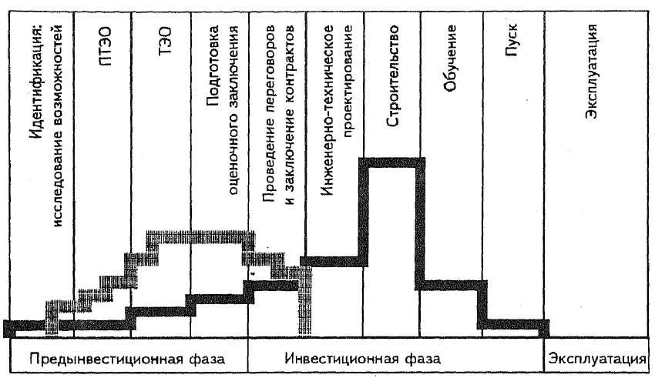
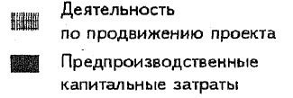
Подготовка оценочного заключения и продвижение промышленных инвестиционных проектов

Slide 12
Инвестиционная фаза
Может быть разделена на следующие стадии:
• Установление правовой, финансовой и организационной основ для осуществления проекта;
• Приобретение и передача технологий, включая основные проектные работы;
• Детальная проектная проработка и заключение контрактов, включая участие в тендерах, оценку предложений и проведение переговоров;
• Приобретение земли, строительные работы и установка оборудования;
• Предпроизводственный маркетинг, включая обеспечение поставок и формирование администрации фирмы;
• Набор и обучение персонала;
• Сдача в эксплуатацию и пуск предприятия.
Любые ошибки или неточности в планировании одной из вышеперечисленных стадий оказали бы негативное влияние на успешное внедрение проекта, особенно на стадии пуска предприятия

Slide 13
Фаза эксплуатации
Краткосрочные позиции
Долгосрочные позиции
Касаются начала производства, когда могут возникать проблемы, связанные с применением технологии, работой оборудования или недоста-точной производительностью труда из-за нехватки квалифицированного персонала. Большинство из этих проблем берут начало в фазе осуществления проекта.
Касаются выбранной стратегии и совокупных издержек на производство и маркетинг, а также поступлений от продаж. Эти факторы непосредственно связаны с прогнозом, сделанным в предынвестиционной фазе. Если стратегии и перспективные оценки окажутся ошибочными, внесение любых коррективов будет не только трудным, но и исключительно дорогостоящим.

Slide 14
Б. БАЗОВЫЕ АСПЕКТЫ ПРЕДЫНВЕСТИЦИОННЫХ ИССЛЕДОВАНИЙ
1.Стратегическая ориентация

Slide 15
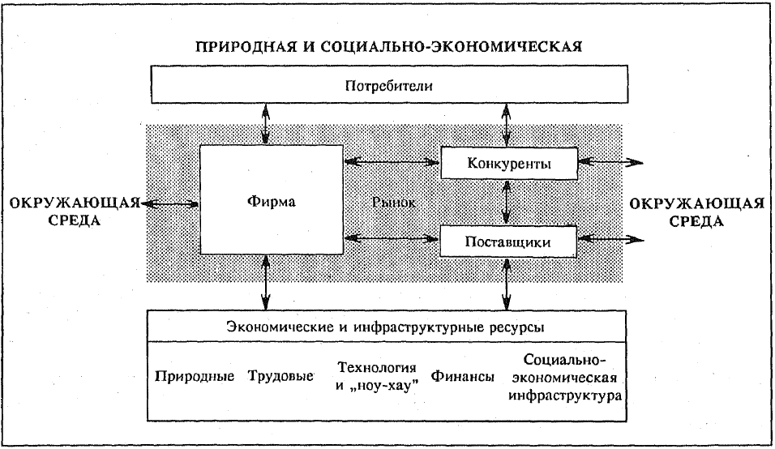
Характеристики стратегической ориентации
Правильный путь: поиск правильного инвестирования
Принятие и осмысление перемен
Развитие необходимых навыков

Slide 16
Значение стратегии и ее использование
Базовые стратегические принципы
1.Концентрация усилий - Наиболее важный принцип стратегического планирования. В инвестиционном планировании это означает, что проекты планируются, насколько это возмож¬но, с целью избежать «узких» мест и развить усилия, необходимые для концентрации в областях вероятного успеха.
2.Баланс рисков - Каждая стратегия подразумевает наличие рисков, которые должны быть определены в ТЭО. Идентификация рисков позволяет определить, как управлять при наличии рисков и как свести их к минимуму.
3.Сотрудничество - Развивая сотрудничество с другими партнерами с помощью «стратегии коалиции», каждый участник может извлечь значительную выгоду. Существуют различные формы сотрудничества: от общих соглашений до партнерства, создания совместных предприятий, холдингов, поглощения или слияния фирм. В ТЭО должны анализироваться возможности и потенциальные преимущества такого сотрудничества.

Slide 17
Разработка стратегии
Этапы процедур стратегического планирования:
1. Формулирование общих целей инвестиционного проекта
• В чем главная идея (видение проекта)?
• Каковы варианты и предпочтения в отношении базовых стратегических принципов?
2. Определение ближайших целей проекта
• Какие продукты и услуги должны быть предложены?
• На какие рынки?
• Какую позицию на рынке предполагается занять? Какие темпы роста могут быть достигнуты?
• Каковы задачи функциональных подразделений предприятия (маркетинга, производства, снабжения, финансов, управления кадрами, общего руководства)?
• Какая должна быть принята политика в отношении получения прибылей или рисков?
• Какая должна быть принята политика в отношении сотрудничества, поглощения или слияния?
3. Выбор стратегии проекта
• Какая основная стратегия наиболее подходит для достижения целей (географический регион, доля рынка, лидерство по издержкам и т.п.)?
• Каковы рамки проекта?
• Какие важнейшие основные и потребляемые ресурсы необходимы?
• Каково месторасположение?

Slide 18
Этапы процедур стратегического планирования (продолжение):
4. Определение функциональных целей и стратегий
• Цели, стратегии и деятельность в отношении маркетинга (концепция маркетинга)
• Цели и стратегии в отношении снабжения материалами и ресурсами
• Цели и стратегии в отношении производства
• Цели и стратегии в отношении технологии (НИОКР)
• Цели и стратегии в отношении финансов
• Трудовые ресурсы, социальные отношения
5. Формирование надлежащего (конкурентного) комплекса функциональных целей и стратегий
6. Планирование внедрения стратегии
7. Проверка и адаптация стратегии в периоды внедрения и эксплуатации?

Slide 19
Рамки проекта
Рамки проекта должны охватывать все виды деятельности, которые планируется проводить на площадке предприятия; дополнительные действия, связанные с производством, извлечением, удалением и обработкой сточных вод и загрязняющих веществ; внешнюю транспортировку, а также хранение сырья, материалов и выпускаемой продукции; дополнительную деятельность вне основного производства - жилищное строительство, создание объектов для учебы, подготовки кадров и отдыха, то есть все то, что требуется для достижения целей проекта.
Выбор и проверка альтернатив
Подготовка ТЭО часто бывает затруднена из-за большого количества возможных альтернатив (связанных с выбором технологии, оборудования, мощности, месторасположения, финансирования и т.п.) и предположений, на которых должен основываться процесс принятия решений. Детальное обоснование выбора какого-либо конкретного варианта должно быть представлено вместе с описанием методов и формул, использовавшихся в процессе выбора.

Slide 20
Данные для предынвестиционных исследований
Применяются следующие методы оценки инвестиционных затрат:
• Использование тендеров с указанием спецификаций и перечней оборудования.
• Использование цен, взятых из аналогичных проектов, которые учитывались для определения затрат на основании спецификаций и перечней оборудования
• Использование удельных стоимостных параметров, взятых из сопоставимых действующих проектов, выражаемых, например, в стоимости кубического метра объема занятого пространства или квадратного метра застроенной площади
• Оценка полных издержек по группам оборудования или по функциональным частям проекта на основе издержек существующих сопоставимых проектов. С увеличением сферы охвата паушальными суммами снижается степень точности и возрастает возможность недоучета существенных частей проекта
Оценки инвестиционных издержек, основанные на стоимостных параметрах и паушальных суммах, должны быть выверены. При этом следует учитывать также другие показатели, и среди них:
• Ежегодные темпы инфляции; колебания курсов иностранных валют
• Различия в местных условиях, например, в климате, что может вызвать дополнительные расходы на кондиционирование воздуха
• Различные законы и положения, например, по безопасности
• Доступность места строительства
• Возможные ошибки из-за отсутствия надежных данных и предварительной проработки проекта, недостатков методологии, непредвиденных физических обстоятельств в отношении различных составляющих проекта и т.п.

Slide 21
Бухгалтерская терминология и вопросы, связанные с ней
Расходы и издержки
Расходы представляют собой отток реальных денег в течение данного периода. Издержки не совпадают с оттоком средств за конкретный период, но отражают полные расходы, требуемые для создания определенного продукта или услуги.
Термин «издержки» должен использоваться только в контексте анализа хозяйственной деятельности, когда подсчиты¬ваются удельные издержки или издержки на проданную продукцию.
Поступления и доход
Термин «поступления» - именуемый также как «поступления от продаж» или «продажи» - используется в данном Руководстве для показа притока реальных денег и имеет смысл, противоположный понятию «расходы».
Термин «доход» используется в связи со счетом прибылей и убытков или отчетом о чистом доходе. Для цели финансового анализа следует рассматривать доход, возникающий от продуктивного использования инвестированных средств.
Для финансовой калькуляции (включая, например, расчеты финансирования проекта и ликвидности) следует использовать термины «расходы», «поступления от продаж», или «доход от операций». Эти же термины применяются при анализе потока реальных денег и связанных с ним методах дисконтирования.

Slide 22
Бухгалтерская терминология и вопросы, связанные с ней (продолжение)
Полные издержки на проданную продукцию
В полные издержки на проданную продукцию входят два различных вида издержек: полные издержки производства, или заводские издержки, и маркетинговые издержки, к которым также относятся издержки продаж и сбыта.
Издержки производства
Оценки издержек производства должны основываться на требованиях достижимой нормальной мощности, получаемой при нормальных рабочих условиях, принимая во внимание мощность установленного оборудования и технические условия предприятия, такие как нормальные пере¬рывы в работе, простои, праздники, техническое обслуживание оборудования, замена инструмента, целесообразный режим рабочих смен, невозможность использования основного оборудования по частям, а также возможный брак.
Местная и иностранная валюты
В большинстве развивающихся стран для финансирования инвестиций в новые промышленные проекты требуются местная и иностранная валюты.
Когда финансовые учреждения проявляют заинтересованность в финансировании части нового проекта, следует учитывать их правила, касающиеся выбора валюты, которая должна применяться для представления финансовых данных в ТЭО.

Slide 23
Бухгалтерская терминология и вопросы, связанные с ней (продолжение)
Непредвиденные обстоятельства и инфляция
При планировании инвестиционного проекта обычно встречаются два вида непредвиденных обстоятельств: физические и финансовые.
Физические непредвиденные обстоятельства связаны с возможным пределом надежности прогнозов относительно продаж, проектирования и размещения оборудования, производственных материалов и услуг.
Финансовые непредвиденные обстоятельства (такие как инфляция), которые имеют место в течение всего жизненного цикла проекта, могут влиять на его финансовую жизнеспособность в значительно большей степени, чем физические, поскольку они воздействуют на общую величину инвестиций в основной капитал, оборотного капитала, производственных и маркетинговых издержек, а также продаж.
Если инфляция оказывает значительное влияние на результаты анализа осуществимости проекта, рекомендуется применять различные показатели инфляции в разных странах для составляющих издержек производства, инвестиций в основной капитал, оборотного капитала и продаж. Так как пределы погрешности велики, трудно выполнить обоснованный прогноз. В этом случае рекомендуется провести анализ чувствительности с использованием компьютерных программ.
При рассмотрении предложений проекта в условиях инфляции следует иметь в виду два показателя: отношение заемных средств к собственным и фактический индекс доходности.

Slide 24
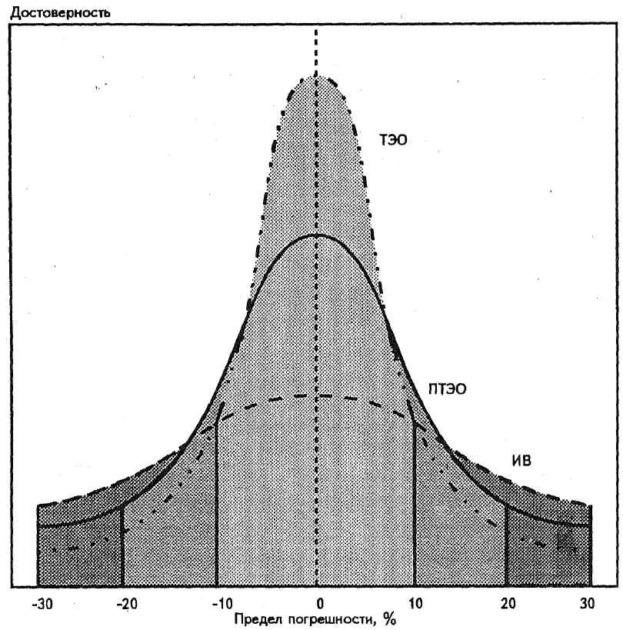
Бухгалтерская терминология и вопросы, связанные с ней (продолжение)
Достоверность оценок издержек
Следующие процентные диапазоны достоверности можно считать приемлемыми для каждой из стадий:
Исследование
Возможностей ±30%
ПТЭО ±20%
ТЭО ±10%

Slide 25
Осуществление исследований
Проектная команда
Должны входить специалисты в следующих областях:
• Экономика промышленности (желательно, чтобы специалист в этой области являлся руководителем группы);
• Маркетинг (аналитик в области рынка или эксперт в области маркетинга);
• Технология (специалист в соответствующей области);
• Машиностроение и промышленное проектирование;
• Проектирование гражданских сооружений (в случае необходимости);
• Оценка воздействия на окружающую среду;
• Промышленный менеджмент (включая управление кадрами);
• Финансы и бухгалтерский учет в промышленности (включая фискальные аспекты).

Slide 26
Стоимость и финансирование исследований
Приблизительные расходы на предынвестиционные исследования, выражаемые в процентах от инвестиционных издержек:
• 0,2 - 1,0% на исследования возможностей
• 0,25- 1,5% на ПТЭО
• 1,0 - 3,0% на ТЭО (для небольших или средних промышленных проектов)
• 0,2 - 1,0% на ТЭО (для крупных предприятий или крупных проектов со сложной технологией или трудными рынками)

Slide 27
Б. БАЗОВЫЕ АСПЕКТЫ ПРЕДЫНВЕСТИЦИОННЫХ ИССЛЕДОВАНИЙ
1. Реабилитационные исследования
Стадии процесса реабилитации :
Стадия предварительного диагностирования. На этой стадии определяются промыш­ленные предприятия, нуждающиеся в реабилитации. Проводится анализ экономики и промышленного сектора или отрасли для выявления потенциальных предприятий-кандидатов и выбора предприятий для реабилитации
Стадия диагностирования. На которой определяются слабые стороны предприятий, а также возможности и способы реабилита­ции. Главная задача на этом этапе - разработка детальных средне- и долгосрочных планов реабилитации всего предприятия и соответствующих подразделений. На стадии диагностирования должны рассматриваться все аспекты работы предприятия, включая управление, энергопотребление, экологические вопросы, маркетинг, тех­нологию и оборудование.

Slide 28
Стадии процесса реабилитации (продолжение):
• Краткосрочные мероприятия по реабилитации. В течение этой стадии проводятся краткосрочные мероприятия по реорганизации и изменению структуры, которые еще не требуют больших капитальных затрат
• Оценка проектов и увеличение финансирования. Когда диагностический анализ завершен, проект нуждается в оценке и одобрении инвесторами. Если необходимо заемное финансирование, предложение должно быть оценено финансовым учреждением.
• Реабилитация. Данная стадия включает в себя многие направления деятельности, такие как техническая и технологическая проверки, инвестирование или изъятие капиталовложений, дополнительное обучение по всем аспектам реабилитации, введение предупредительного технического обслуживания и контроля качества, улучшение финансового и общего управления, консультирование по вопросам стратегии и планирования

Slide 29
Структура реабилитационных исследований
Общее руководство
Главный объект, на который должно быть направлено реабилитационное исследование, - существующая структура и деятельность общего руководства фирмы. Следует определить сильные и слабые стороны высшего и среднего звеньев руководства и выработать рекомендации совместно с ведущими специалистами фирмы по улучшению структур и эффективности управления.
Корпоративный анализ, анализ рынка и концепция маркетинга
Одна из основных причин реабилитации предприятия - недостаточное использование установленных мощностей. Базовые цели проекта и корпоративные стратегии должны анализироваться по отношению к существующей деловой среде, и, кроме того, должны разрабатываться прогнозы о кратко- и среднесрочных изменениях, например, о рыночных тенденциях для наиболее важной продукции. Новая стратегия маркетинга и анализ продукта могут привести к пересмотру производственной программы. Должны оцениваться затраты на маркетинг и продвижение продукта.
Сырье, основные и вспомогательные производственные материалы
Неудачу в достижении целей проекта можно объяснить проблемами со снабжением сырьем и материалами, необходимыми для нормальной производственной деятельности. Неудачи могут вызываться проблемами качества или поставок, а также ростом цен. Как только причины установлены, должны определяться возможные стратегии преодоления недостатков.

Slide 30
Структура реабилитационных исследований (продолжение)
Месторасположение, участок и окружающая среда
Имеющийся участок предприятия естественным образом ограничивает маневренность исследовательской команды. Экологически вредные производства в экстремальных случаях могут быть перенесены или даже закрыты.
Проектирование и технология
Предметом исследований являются проектирование предприятия, планирование производства, контроль качества, эффективность энергопотребления и использования оборудования, техника безопасности и защита окружающей среды, а также разработка новой программы технического обслуживания и снабжения запасными частями.
Организационная структура предприятия и накладные расходы
Частой причиной реабилитации является нехватка местного квалифицированного персонала. Другая важная причина низкой эффективности производства - неудачная организационная структура и, как результат, высокие накладные расходы. Анализ эффективности методов и практики бухгалтерского учета может выявить необходимость организационных изменений и структурной перестройки.

Slide 31
Структура реабилитационных исследований (продолжение)
Трудовые ресурсы
Особое внимание следует уделить кадрам и обучению. Предприятия часто имеют «раздутые» штаты из-за госрегулирования занятости. Результаты реабилитационных исследований должны представляться руководству на специальных семинарах. Уровень квалификации может нуждаться в повышении, для того чтобы рекомендации по реабилитационной программе выполнялись эффективно.
Осуществление проекта
Если проект никак не может реализоваться, причину следует искать в неудачном планировании его внедрения, повлекшем перерасход средств, неверные строительные решения и т.п. Выявление причин помогает в определении необходимых реабилитационных мер.
Финансовая оценка
С организационными аспектами напрямую связан анализ существующей финансовой структуры и деятельности. Должны быть исследованы балансовые отчеты, отчеты о прибылях и убытках, источники и использование средств, задолженности, акционерный капитал, потребности в оборотном капитале и управление потоком реальных денег. После того как реабилитационное исследование завершено и план действий разработан, начинается и осуществляется физическая реабилитация предприятия.

Slide 32
Исследование возможностей расширения
Определяются следующие возможности:
• Увеличение количества выпускаемой основной и побочной продукции без изменения номенклатуры
• Изменение производственной программы путем добавления новой однотипной продукции
• Комбинация вышеуказанных вариантов
Количественное расширение может быть достигнуто следующими способами:
• Введение сменного графика работы
• Повышение мощности самых слабых звеньев производственной цепи для увеличения общей мощности
• Совершенствование технологии или повышение мощности всего производства

Slide 33
Г. РОЛЬ ОРГАНИЗАЦИЙ, КОНСУЛЬТАЦИОННЫХ СЛУЖБ И ИНФОРМАЦИОННЫХ СИСТЕМ
1. Институциональная инфраструктура и консультирование
Национальные агентства по содействию и развитию инвестирования;
Национальные финансовые агентства;
Национальные консультационные фирмы;
Международные организации;
Международные консультационные фирмы и консультанты;
Поставщики оборудования.

Slide 34
2. Электронная обработка данных
Информационные системы
Системы экспертной поддержки
Система статистического анализа
Имитационные модели
Модели решений

Slide 35
Спасибо за внимание!

